Slide 1
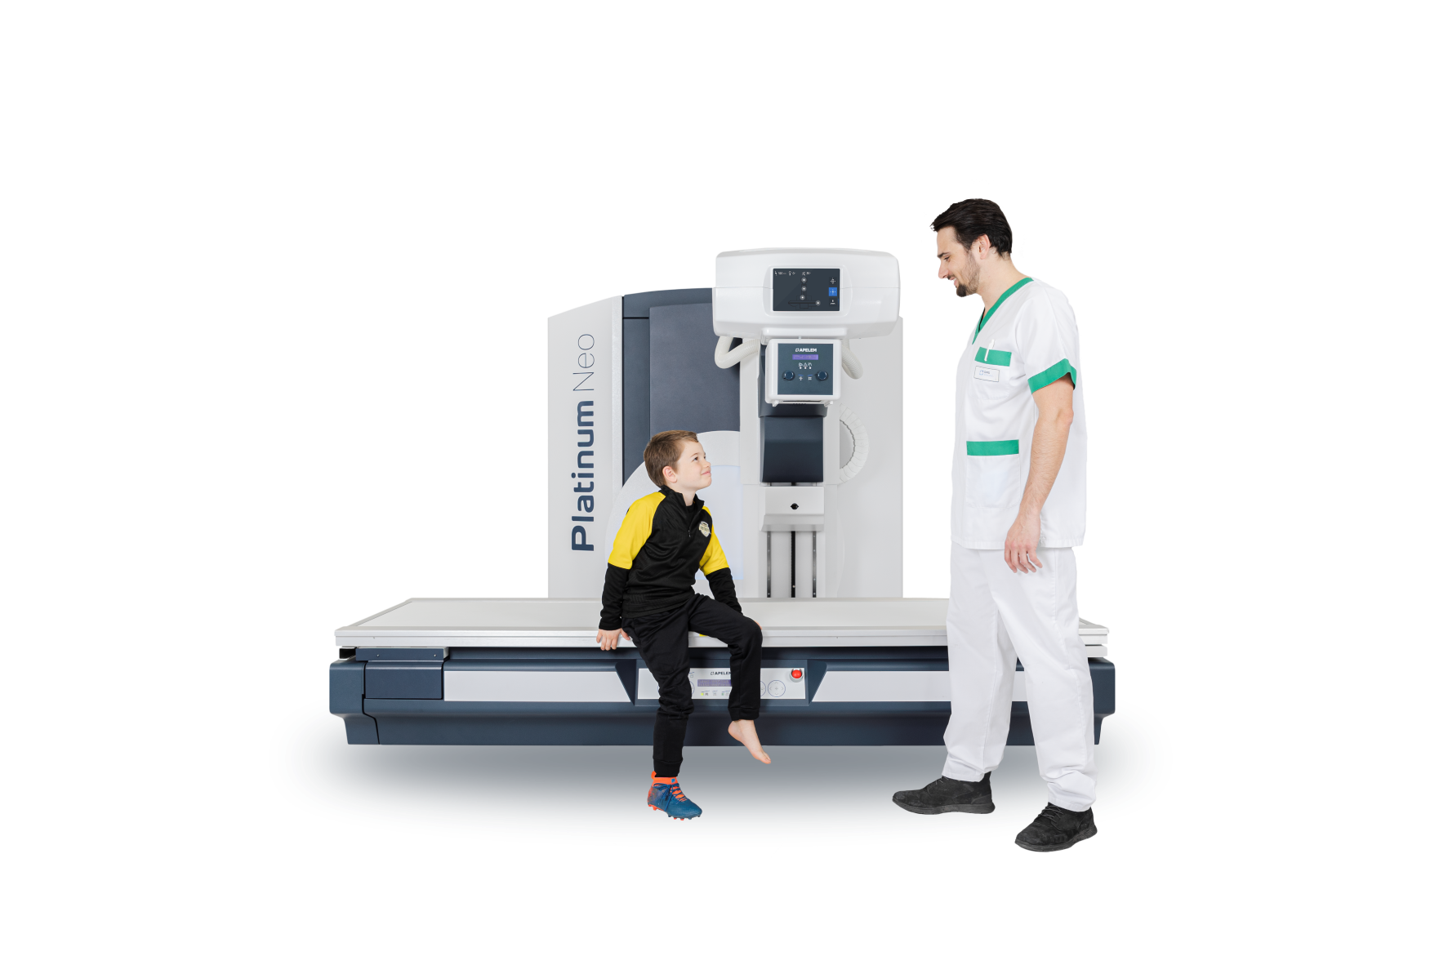
Résultats du 1er semestre 2023
21 septembre 2023

Slide 2
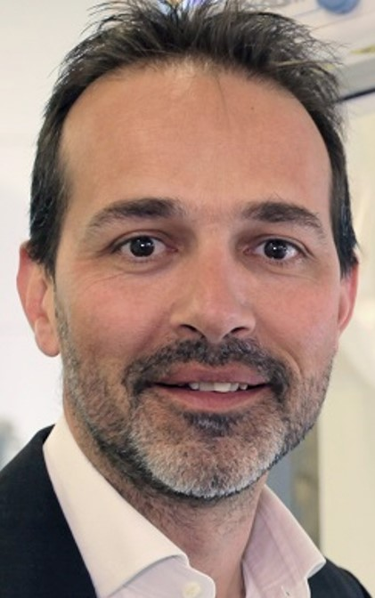
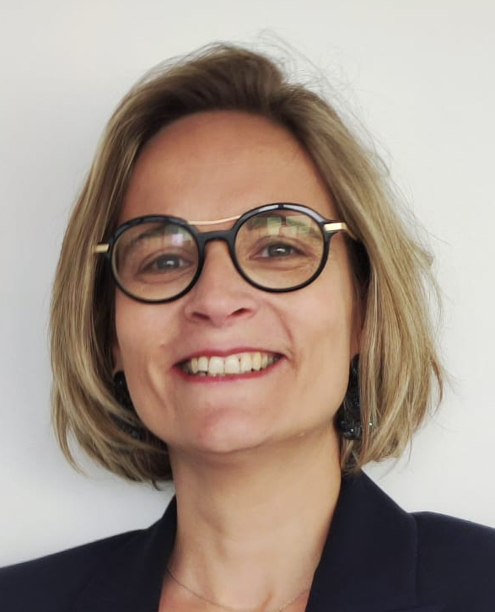
Bienvenue
Samuel Sancerni
Président DMS Group
Directeur Général DMS Imaging
21 ans chez DMS Group
Président de DMS Group depuis le 18 07 2022
Spécialiste en imagerie médicale (Plus de 20 ans d’expérience)
Ingénieur généraliste
Master II IAE Commerce international (Montpellier)
Certificat HEC : Business et stratégie d'entreprise et corporate finance (ICCF)
Valérie Pugnaloni
Directrice Administrative
et Financière
A rejoint DMS en 2022
17 ans d’expérience en audit (Ernst & Young) et en direction financière
Expériences au sein de sociétés industrielles cotées (Schneider Electric, General Electric)
Master MDIE Management International (Neoma Business School)
BBA Finance Internationale (Essec Business School)

Slide 3
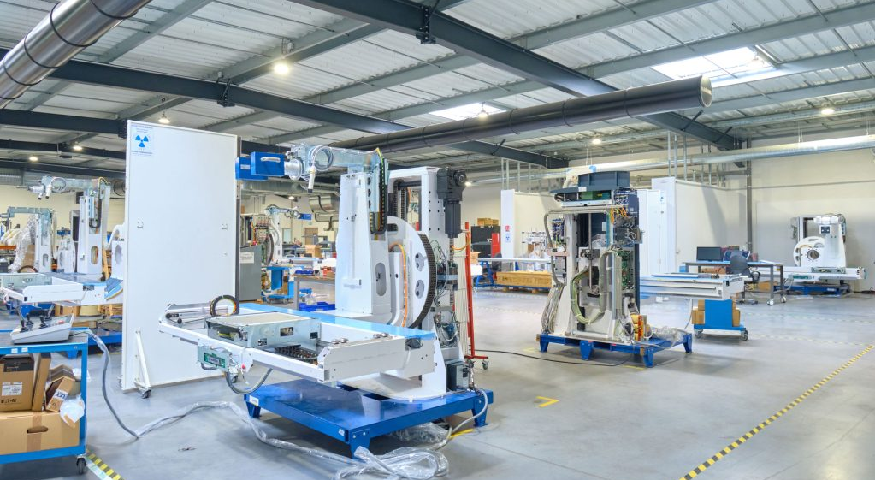
Un spécialiste de l’imagerie médicale digitale « hautes performances »
01

Slide 4

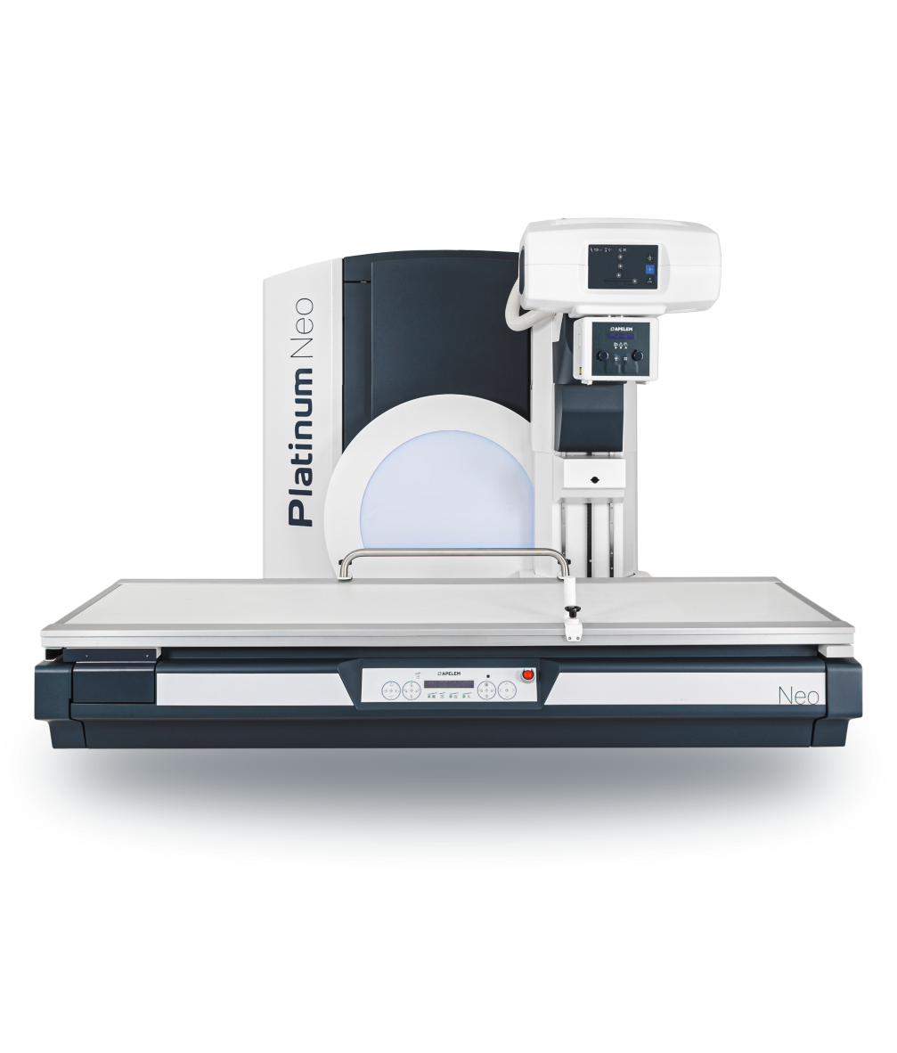
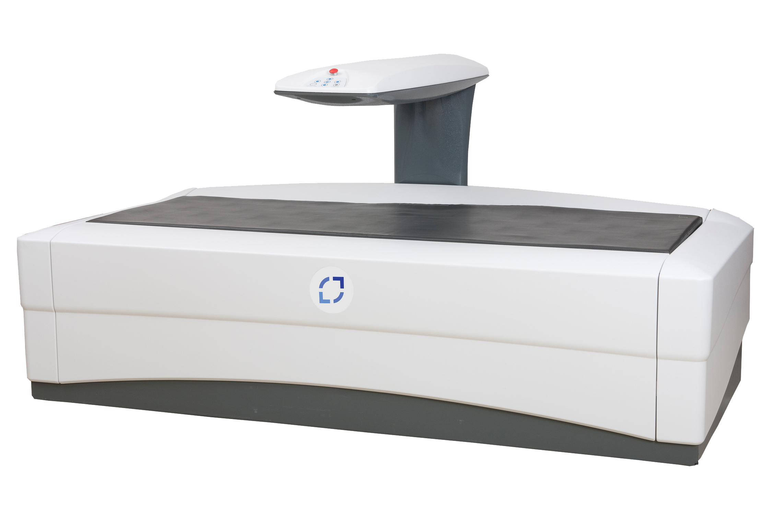



Notre mission
Apporter aux professionnels de santé des solutions d’imagerie digitale hautes performances pour améliorer le diagnostic et le traitement des patients…
….sur 2 marchés prioritaires :
Une différenciation par la valeur grâce à des équipements :
+ complets
Prise en charge de 80% des actes
Automatisation
Interface homme machine
RADIOLOGIE
OSTÉODENSITOMÉTRIE
+ intelligents
Software propriétaire embarqué
IA
+ autonomes
Développement des équipements compacts et mobiles
83% du chiffre d’affaires 2022
17% du chiffre d’affaires 2022
Grâce à une maîtrise de l’ensemble de la chaîne de valeur de la conception à la commercialisation
+ sécurisés
Protection des données
Cybersécurité

Slide 5






3 piliers au cœur de notre développement
innovation
international
performance
125 collaborateurs
30 ans d’expertise en imagerie médicale
>85% du CA à l’international
N°1 Français
Partenariats avec des leaders mondiaux du marché :
25% de PDM sur les tables de radiologie télécommandées en France
22% des collaborateurs en R&D
35,3 M€ CA consolidé
~10% du CA investi en R&D depuis 5 ans
+10,3% croissance annuelle moyenne 2018-2022
10 brevets
140 distributeurs, dont :
5,7% d’EBITDA en progression continue
Une trésorerie de près de 4,4 M€
Adossés à des valeurs fortes et partagées : flexibilité, ingéniosité et responsabilité
Chiffres 2022

Slide 6







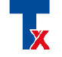

Un univers riche d’opportunités
Clients potentiels « nouveaux équipements »
Généralistes mondiaux
Clients actuels/potentiels
« offre existante »
Challengers
Acteurs de niches
Un CA cumulé de près de 30 Mds€ en 2021
Plus de 70% de part de marché
Offre complète
Intégration de l’ensemble de la chaîne de valeur
Plus de 10 Mds€ de CA en 2021
Environ 30% de part de marché
Spécialistes historiques du film en phase de repositionnement vers l’imagerie médicale
Expertise technologique et industrielle limitée
Acteurs spécialistes
Expertise de la conception à la commercialisation en marque blanche
Avantages concurrentiels de DMS :
Maîtrise équipement + Software
Différenciation par l’innovation

Slide 7





Un désengagement
CHANGEMENT DE GOUVERNANCE ET Recentrage sur l’imagerie médicale
CESSION DE L'Activité WELLNESS en 2022 et CESSION A VENIR des activités biotech
Au 31/12/2022
2022
Cession de DMS Wellness (12/01)
Transfert à Apelem des activités Ostéodensitométrie des sociétés DMS et Medilink (24/01)
Apport de l’activité imagerie médicale du groupe DMS à DMS Imaging (ex ASIT Biotech) (24/01)
1re cotation en bourse de DMS Imaging
Evolution de la gouvernance de DMS Group et DMS Imaging.
2023
Acquisition par DMS Group de la participation de la famille Ansel (12,89%), en échange d’une partie de la participation de DMS Group dans Hybrigenics (17%) le 08/02
Déconsolidation d’Hybrigenics dans les comptes de DMS Group depuis
le 01/01/2023. Au 30/06/2023, DMS Group conserve une participation résiduelle dans Hybrigenics de 23%, destinée à être cédée.
Au 30/04/2023
Cotation Paris
Cotation Paris
88,3%
88,3%
100%
42,7%
DMS WELLNESS
Cotation Paris et Bruxelles
Cotation Paris et Bruxelles
Cotation Paris
Hybrigenics SA
100%
100%
91,9%
100%
Apelem SAS
AXS Medical SAS
100%
Activités abandonnées en 2022
(reclassement en passifs et actifs destinés à être cédés)
Apelem SAS
AXS Medical SAS
Medilink SAS

Slide 8

Une trajectoire de croissance et d’appréciation des marges engagée
02

Slide 9

Croissance annuelle moyenne de plus de 10% sur la période 2018-2022
Évolution du chiffre d’affaires depuis 2018 (M€)
>13%
Effet de base défavorable intégrant un contrat exceptionnel en 2021 de 6 M€ avec la Banque Mondiale
Arrêt des activités en Russie
Cession de DMS Wellness
Une surperformance historique par rapport au marché
Une progression attendue à deux chiffres en 2023

Slide 10
Amélioration continue de la rentabilité opérationnelle
Évolution de l’EBITDA depuis 2018 (M€)
2,5
1,5
7,0%
4,2%
5,7%
2018
2019
2020
EBITDA retraité des éléments exceptionnels
Un impact positif de l’évolution du mix produit attendu en 2023

Slide 11
1er semestre 2023
Une activité record et des résultats en hausse
03

Slide 12

CHIFFRE D’AFFAIRES DU 1er SEMESTRE 2023 : accélération de l’Ostéodensitométrie
1er trimestre
2e trimestre
1er SEMESTRE
+14%
20,8 M€
18,2 M€
+16%
10,1 M€
10,7 M€
8,7 M€
9,5 M€
+6%
+11%
+69%
+23%
Progression de l’activité en ligne avec les objectifs 2023
Part croissante de l’Ostéodensitométrie dans le mix produit

Slide 13

Poursuite du rééquilibrage géographique
Répartition géographique du chiffre d’affaires du S1 2023 (%)
Europe
5%
CEI
57%
7%
Asie pacifique
5%
21%
Amériques
5%
Océanie
1,0%
Afrique
Moyen orient
Renforcement des positions :
en Amérique pour la division Radiologie (25% du CA Radiologie contre 8% au S1 2022)
en Asie pour la partie Ostéodensitométrie (26% du CA Ostéodensitométrie contre 14% au S1 2022)

Slide 14

Un premier semestre 2023 en ligne avec la feuille de route
Chiffre d’affaires
Marge d’EBITDA
Objectifs*
2027
Objectifs*
2027
1er semestre 2023
20,8 M€ soit +14%
Pév. Exercice 2023
40 M€ soit +13%
>60 M€
1er semestre 2023
Marge d’EBITDA 9% du CA
14 %
2021
2021
35,3 M€
5,2 %
*Objectifs 100% par croissance organique

Slide 15
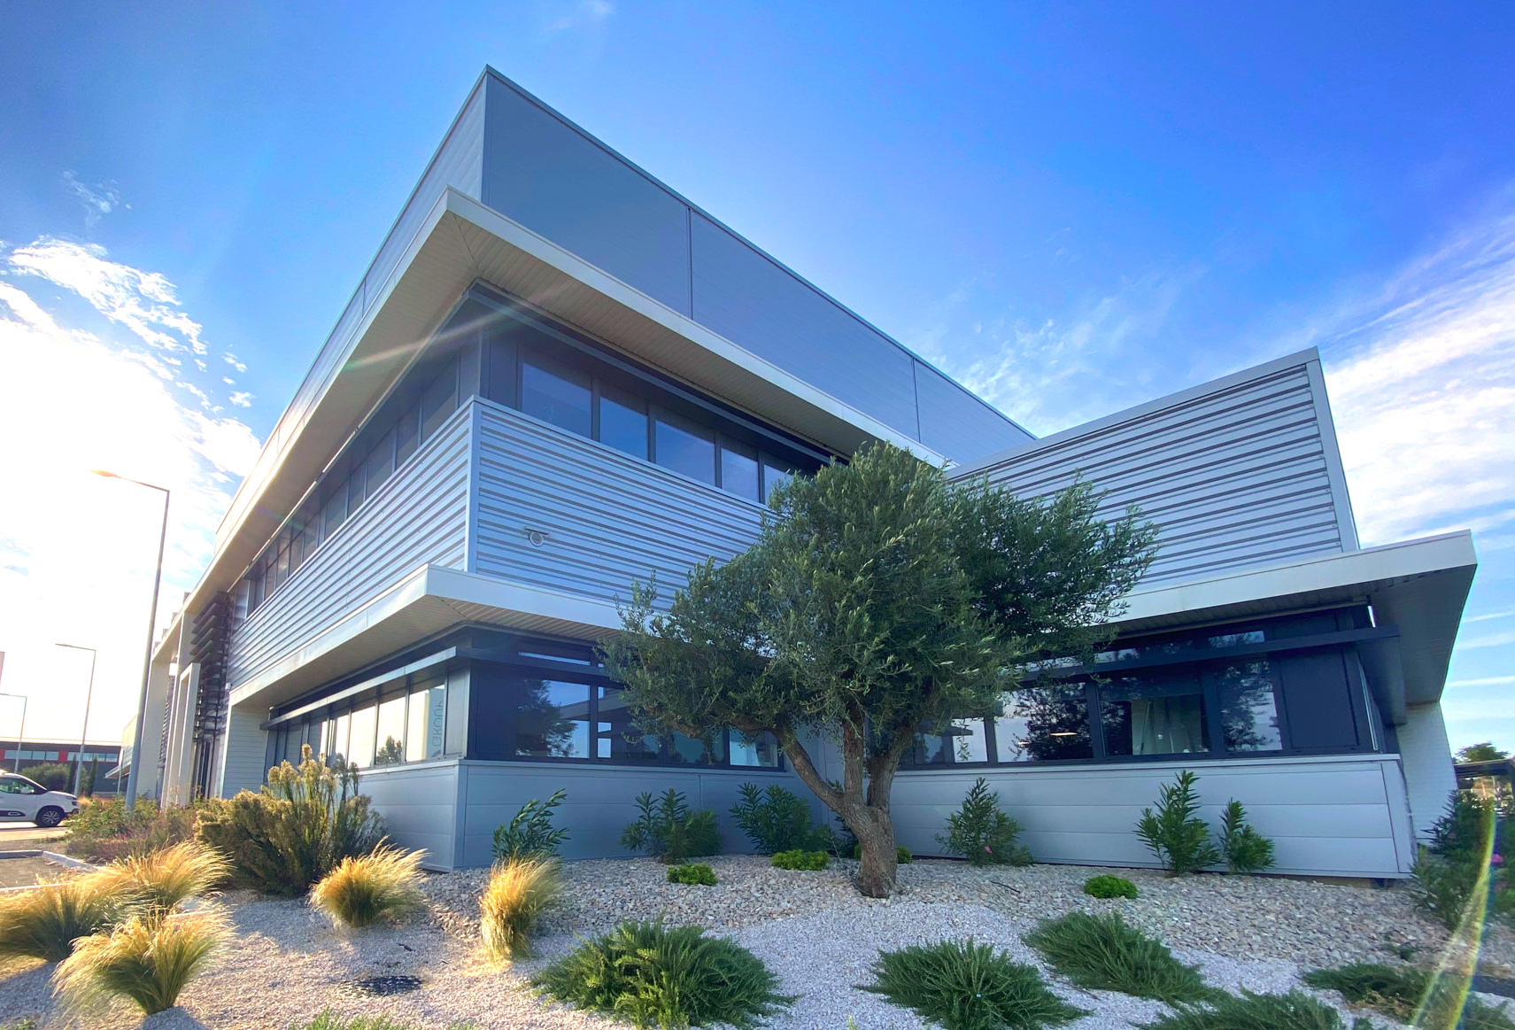
Résultats du 1er semestre 2023 en bref
Croissance soutenue et amélioration de la rentabilité opérationnelle
Semestre record en ligne avec le plan « Imaging 2027 »
EBITDA : 1,9 M€ soit une marge d’EBITDA de 9,0%
vs 7,7% au 1er semestre 2022
Résultat Net : 3,9 M€ porté par le recentrage stratégique
Marge brute d’autofinancement en forte hausse : 1,6 M€
Confirmation des objectifs 2023
Accélération du plan stratégique Imaging 2027
après l’acquisition de SFT

Slide 16
Compte de résultat
Commentaires
CA S1 2023 : 20,8 M€ (-14%)
Radiologie : 16,6 M€ (+8%.)
Croissance portée par les accords de distribution Fujifilm Healthcare, Canon Medical Systems et Carestream Health (France et EU)
Ostéodensitométrie : 4,2 M€ (+46%)
Accélération portée par l’export, l’accord de fabrication avec Fujifilm Healthcare et la reprise du marché asiatique
EBITDA S1 2023 : 1,9 M€ (+36%)
Augmentation de la marge d’Ebitda à 9,0% (vs 7,7% au S1 2022) porté la hausse des volumes et la maîtrise des coûts
Autres pdts et charges opérationnels : 1,7 M€
dont +1,8 M€ provenant de la cession de titres Hybrigenics
Résultat net pdg : 3,8 M€
Principalement constitués par des éléments non récurrents liés à la déconsolidation d’Hybrigenics
Commentaires
Données consolidées¹ non auditées en M€ Normes IFRS | S1 2023 | S1 2022 | Var.
Chiffre d’affaires | 20,8 | 18,2 | +14%
EBITDA² | 1,9 | 1,4 | +36%
Marge d’EBITDA | 9,0% | 7,7% | +1,3 pt
Résultat opérationnel courant | 0,5 | (0,2) | +150%
Autres produits et charges opérationnels | 1,7 | (3,9) | +144%
Résultat opérationnel | 2,2 | (3,7) | +159%
Résultat financier | 1,6 | (0,3) | +633%
Résultat net part du groupe | 3,8 | (4,0) | +195%
Consécutivement à la cession de 17,00% du capital d’Hybrigenics en février 2023 (communiqué du 08/02/2023), DMS Group ne détenait plus qu’une participation de 24,77% dans cette société. Hybrigenics n’est donc plus consolidée dans les comptes depuis le 1er janvier 2023. Suite à l’émission d’ORA réalisée par Hybrigenics entre le 07/02/2023 et le 30/06/2023, la participation de DMS Group dans le capital d’Hybrigenics au 30 juin 2023 est de 23%.
L’EBITDA correspond au résultat opérationnel courant diminué des dépréciations et dotations nettes aux amortissements et provisions

Slide 17
Bilan
Commentaires
Actif
Actifs non courants : 17,8 M€
  dont 7,2 M€ d’immobilisations incorporelles (y compris 4,6 M€ de frais de R&D activés)
  dont 1,0 M€ d’écarts d’acquisition (goodwill) liés à l’apport d’actifs et aux nouvelles orientations stratégiques
Stocks : 14,0 M€
Trésorerie disponible : 3,8 M€
Passif
Capitaux propres : 17,7 M€
Dettes financières (hors dettes locatives IFRS 16) : 13,4 M€
  dont 7,6 M€ d’emprunts bancaires
  dont 2,2 M€ d’avances remboursables
  dont 3,6 M€ de factoring
Endettement financier net ⁽¹⁾ : 8,9 M€, soit un gearing net⁽²⁾ de 50%
⁽¹⁾ L’endettement financier net correspond aux passifs financiers (hors dettes locatives IFRS 16) diminués de la trésorerie disponible
⁽²⁾ Le gearing net correspond au ratio endettement financier net sur capitaux propres.
Données consolidées non auditées en M€ Normes IFRS | 30/06/2023 | 31/12/2022
Actifs non courants | 17,8 | 10,3
Droits d’utilisation (IFRS 16) |  | 4,6
Stocks | 14,0 | 13,0
Clients | 8,4 | 5,9
Autres actifs | 5,7 | 5,7
Trésorerie | 3,8 | 4,4
Actifs destinés à être cédés | 10,0 | 10,0
Total actif | 50,5 | 53,9
Données consolidées non auditées en M€ Normes IFRS | 30/06/2023 | 31/12/2022
Capitaux propres | 17,7 | 18,2
Passifs financiers | 13,4 | 10,5
Passifs locatifs (IFRS 16) | 4,7 | 4,9
Fournisseurs et autres dettes | 13,4 | 15,1
Autres passifs | 1,3 | 1,4
Passifs destinés à être cédés | -- | 3,9
Total passif | 50,5 | 53,9

Slide 18
Tableau de flux de trésorerie
Commentaires
Marge Brute d’autofinancement : 1,6 M€
Hausse du résultat net hors éléments non cash
Besoin en Fonds de Roulement : -3,3 M€
Forte activité en fin de semestre
Augmentation des stocks pour prévenir les tensions d’approvisionnement et assurer le développement attendu des ventes
Cash-flow d’exploitation : -1,8 M€
Flux d’investissement : -1,3 M€
dont 1,3 M€ de d’activation de frais de R&D
Flux de financement : +2,4 M€
dont +2,2 M€ d’augmentation du factoring
dont +1,3 M€ de nouveaux emprunts financiers
dont -0,8 M€ de remboursements de dettes financières et d’avances
Variation nette de trésorerie : -0,6 M€
Données consolidées non auditées en M€ Normes IFRS | 30/06/2023 | 30/06/2022
Marge brute d’autofinancement | 1,6 | (0,4)
Total variation du besoin en fonds de roulement opérationnel | (3,3) | (2,7)
Flux nets de trésorerie provenant des activités opérationnelles | (1,8) | (3,1)
Flux de trésorerie provenant des activités d’investissement | (1,3) | (0,7)
Flux de trésorerie provenant des activités de financement | 2,4 | 1,0
Flux de trésorerie liés aux activités abandonnées | -- | 1,3
Variation trésorerie nette | (0,6) | ns

Slide 19
2023
Solide visibilité pour la fin de l’année
04

Slide 20



Solide visibilité sur le second semestre
Solide pipe commercial adossé aux partenariats OEM
  Modèle économique complémentaire des ventes directes en marque propre
  Optimisation du mix produit, mix client et du mix géographique
Des succès commerciaux qui sécurisent la croissance des prochains mois
  Radiologie : contrat gagné en janvier 2023 avec Fujifilm Healthcare Italie pour la livraison de 96 tables de radiologie télécommandées FDX Visionary-RF Premium
    Un montant de l’ordre de 30% de l’activité annuelle d’imagerie médicale
    Début des livraisons au T2 2023 => Pleine contribution au S2 2023
  Radiologie : accord signé en nov 2022 avec Canon Medical Systems Europe pour le développement et la distribution d’un système de radiographie et de fluoroscopie (RF) de nouvelle génération, développé par DMS Imaging à partir de la technologie de Canon.
    Début des livraisons au S2 2023
  Ostéodensitométrie : accord OEM avec Fujifilm Healthcare
    xxx
Des tendances de marché structurantes
  Intelligence artificielle embarquée
  Mobilité des équipements

Slide 21









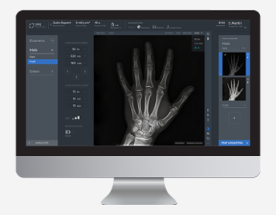
VERS UNE GAMME COMPLÈTE DE SOLUTIONS D'IMAGERIE MÉDICALE
OSTÉODENSITOMÉTRIE
TABLES TÉLÉCOMMANDÉES
MOBILES
ARCEAUX CHIRURGICAUX
Parallèlement au succès commercial actuel, redéfinition continue de la gamme de produits vers plus de valeur ajoutée
Lancement commercial nouvelle gamme début 2025 avec pour objectif à terme le lancement aux Etats Unis (plus grand marché mondial).
Projet MC2 soutenu par France Relance
RADIOLOGIE
LOGICIEL
ADAM
ADAM
SALLE OS POUMONS
MAMMOGRAPHIE
Plateforme logicielle de workflow R/F basée sur l'IA
Transversal à toute la gamme de produits
RETROFIT KITS
Produit dis de négoce actuellement dans notre gamme

Slide 22
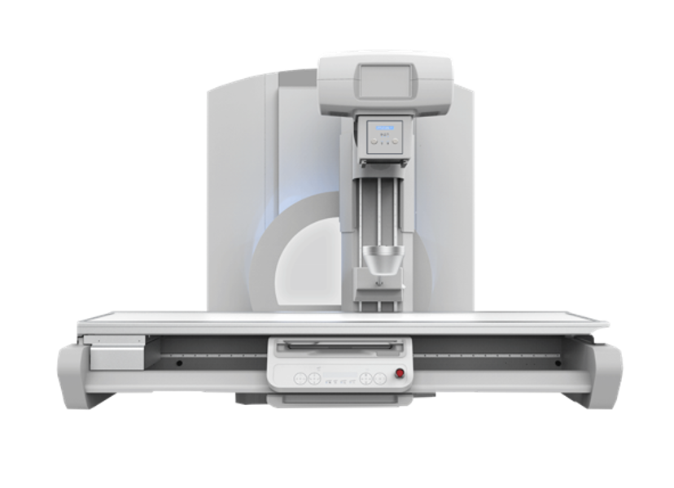
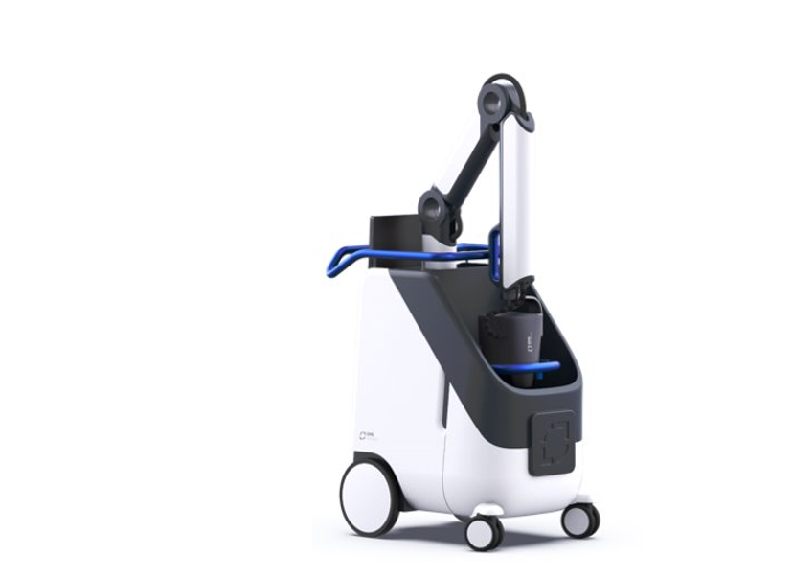
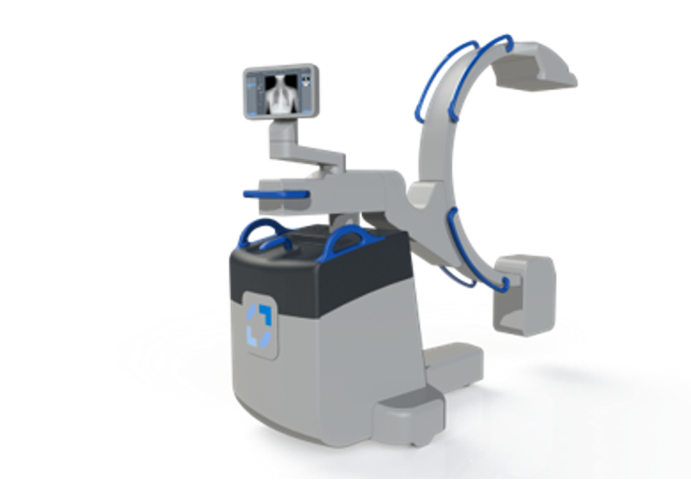
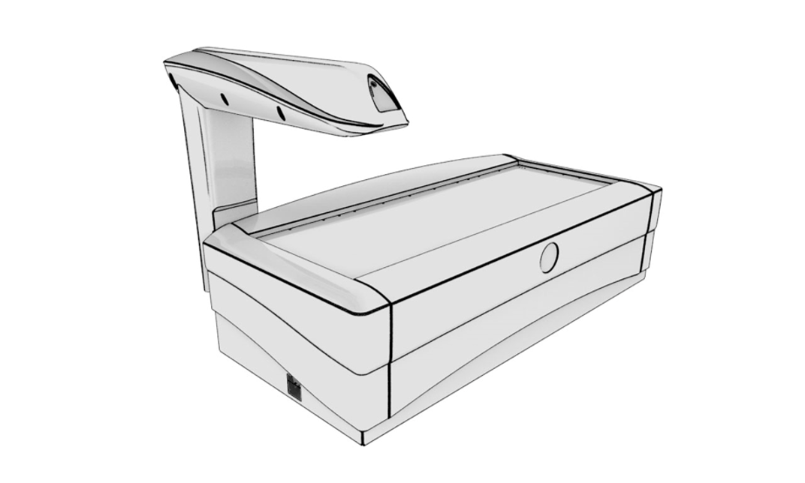

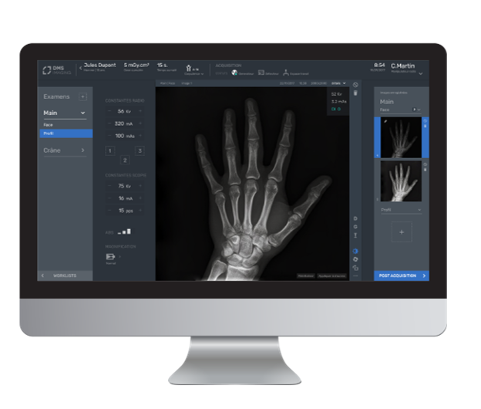


Notre roadmap pour creuser l’écart sur le segment premium de l’imagerie médicale
Commercialisation
1
2
3
4
5
S2 2023
Début 2024
Juillet 2024
Juin 2025
Début 2025
XAVION
Nouvelle table télécommandée pour Canon Medical Systems Europe
Nouvelle génération du logiciel Adam
Nouvel équipement mobile de radiologie basé sur une toute nouvelle technologie de Carbon Nano Tube (CNT)
Développement d’un nouvel arceau de bloc opératoire innovant
Nouvel équipement d’ostéodensitométrie
Lancement aux USA
(40% du marché mondial)
4 M€ d’investissement dont 2,1 M€ financés par l’Etat
Solde à recevoir : 1 M€ en 2023 / 500 K€ en 2024

Slide 23



bâtir un champion de l’imagerie medicale : 3 piliers stratégiques
INNOVATION
PRODUIT
Platinum Neo et nouvelles solutions d’imagerie haut de gamme, e.g. mobile de radiologie et arceau de bloc opératoire
CROISSANCE
ORGANIQUE
Faire de DMS Group l’un des principaux partenaires OEM à l’échelle mondiale
CONSOLIDATION SECTORIELLE
Constituer un acteur européen majeur de l’imagerie médicale

Slide 24
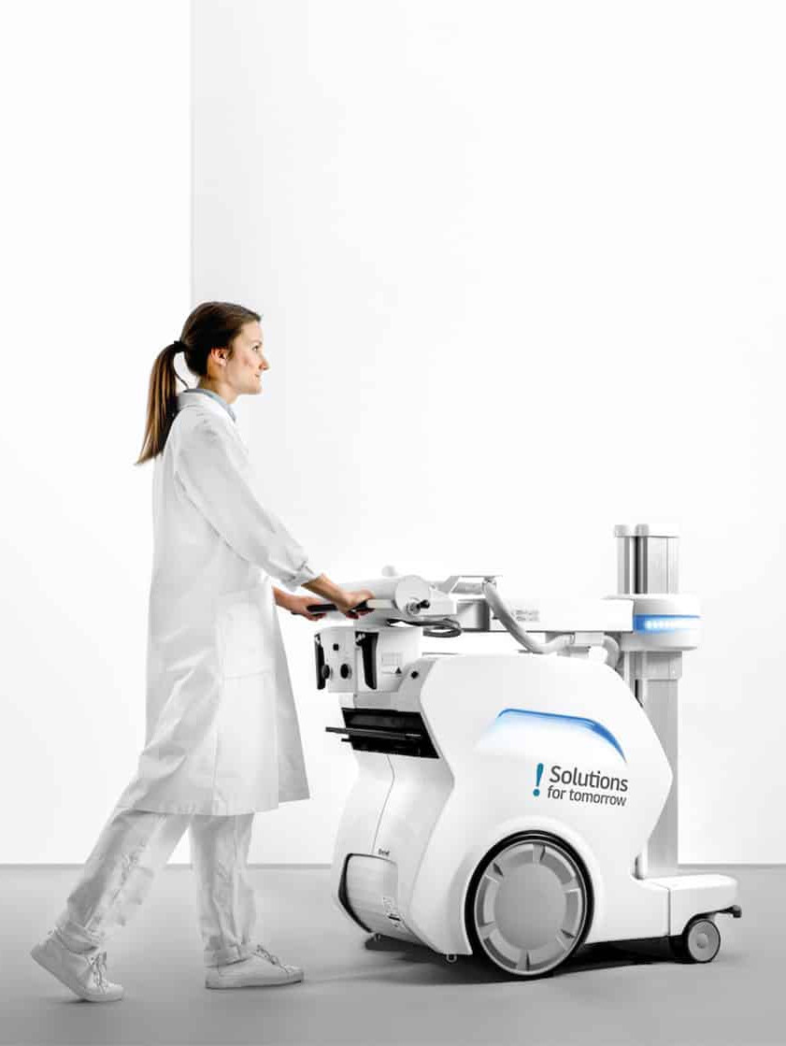
SFT : Une acquisition stratégique au cœur des nouveaux enjeux
de l’imagerie médicale
Solutions For Tomorrow
Un spécialiste de l’imagerie médicale mobile motorisée
  500 équipements dans 35 pays
  23 collaborateurs pour un CA 2022 de 6 M€
Des équipements à forte valeur ajoutée
  Une offre haut de gamme adaptée aux grands hôpitaux et au marché nord-américain
Une opération créatrice de valeur
  Renforcement de la position concurrentielle du groupe
  Complémentarité avec le projet MC² en cours de développement par DMS Group pour le marché du mobile haut de gamme non motorisée
  Fortes synergies opérationnelles, commerciales et technologiques
Modalités de l’opération
Acquisition 100% en actions : 2 753 819 actions de DMS SA, dont 29% en actions auto-détenues de DMS SA, et 71% en actions nouvellement émises.
Nouvel actionnaire de référence : Verso Capital, fonds d’investissement nordique de premier plan
Signature de accord acquisition le 26/07/2023 => Finalisation de l’opération au T3

Slide 25





objectifs
Cap des 40 M€
de chiffre d’affaires
Croissance
à deux chiffres
Appréciation
de la marge d’EBITDA
Objectifs 2023
confirmés
(à périmètre constant)
Poursuite de la stratégie de pure player par croissance organique
Objectif : renforcer notre offre produit et notre maîtrise de la chaine de valeur
Critères de rentabilité
Révision attendue à la hausse des objectifs 2027
Synergies
commerciales
Synergies
opérationnelles
Synergies
industrielles
Annonce de nouveaux objectifs après l’acquisition de Solutions For Tomorrow
Activité : renforcement des positions
Rentabilité : enrichissement de l’offre et maîtrise de la chaine de valeur

Slide 26

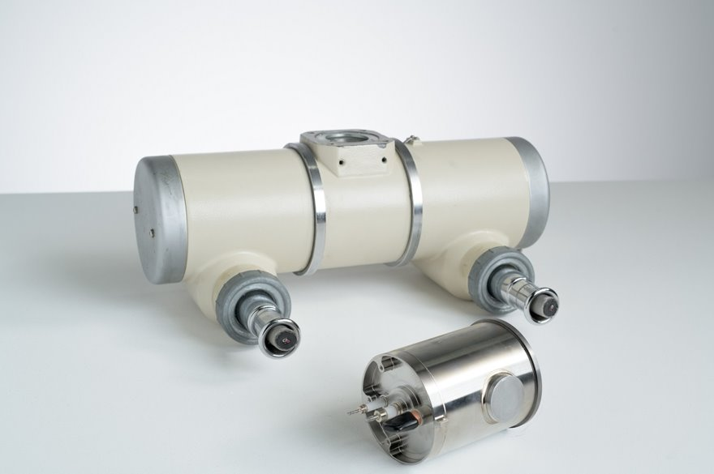
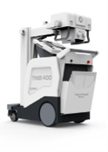
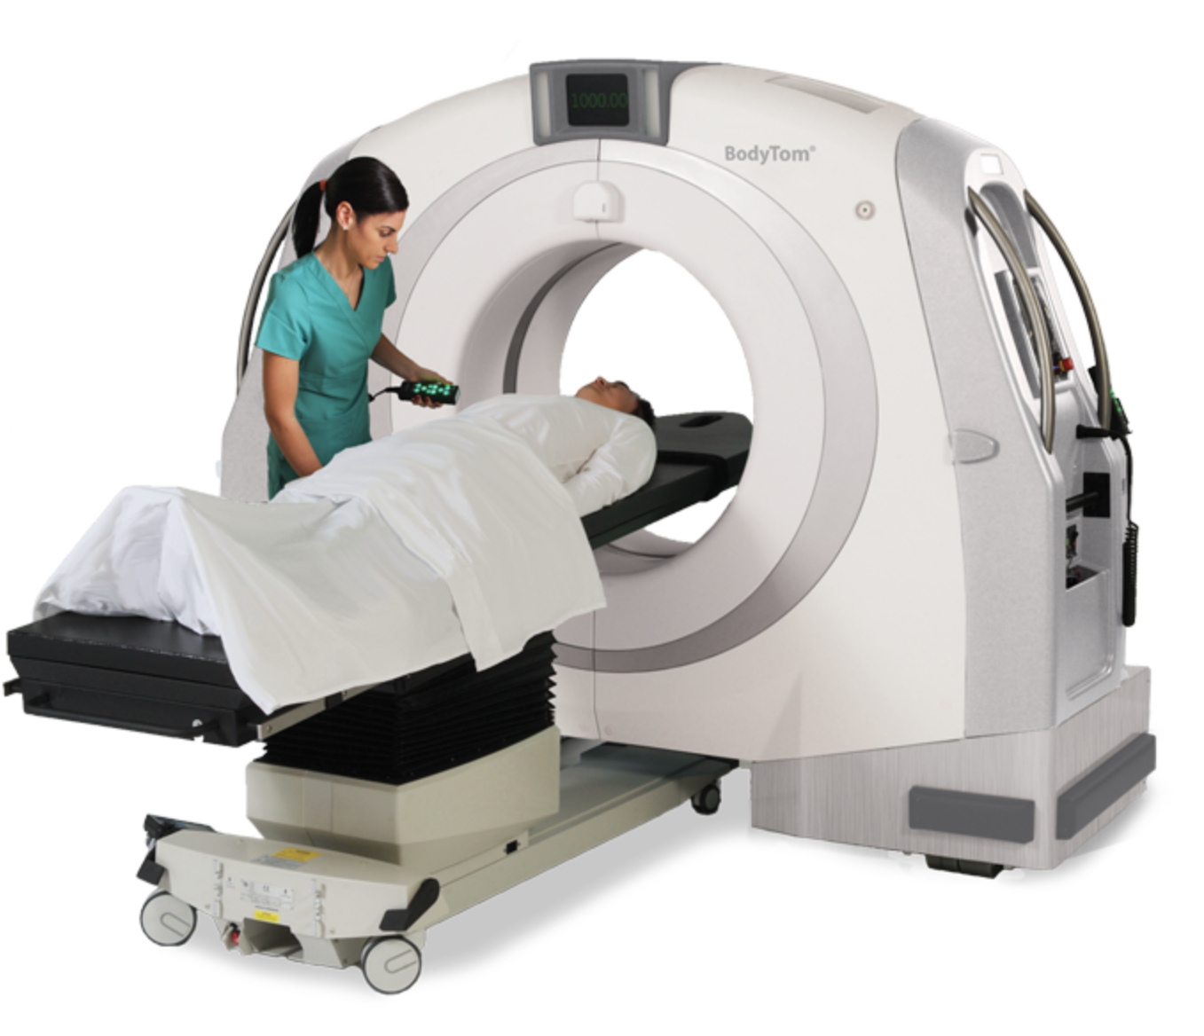



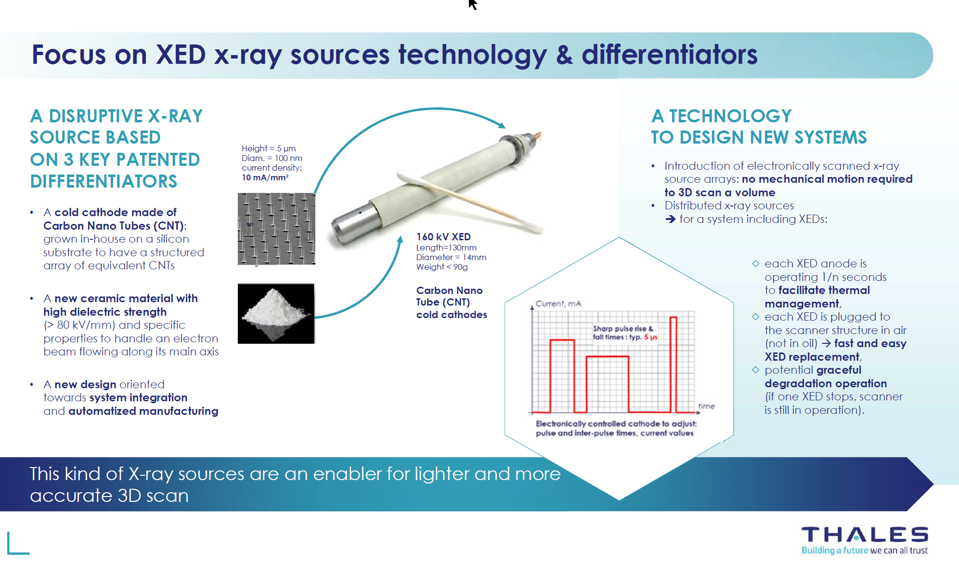
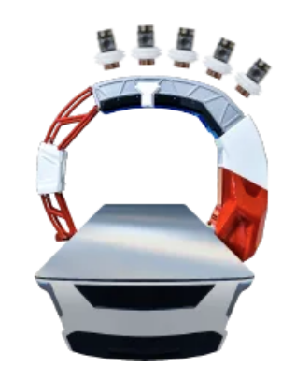
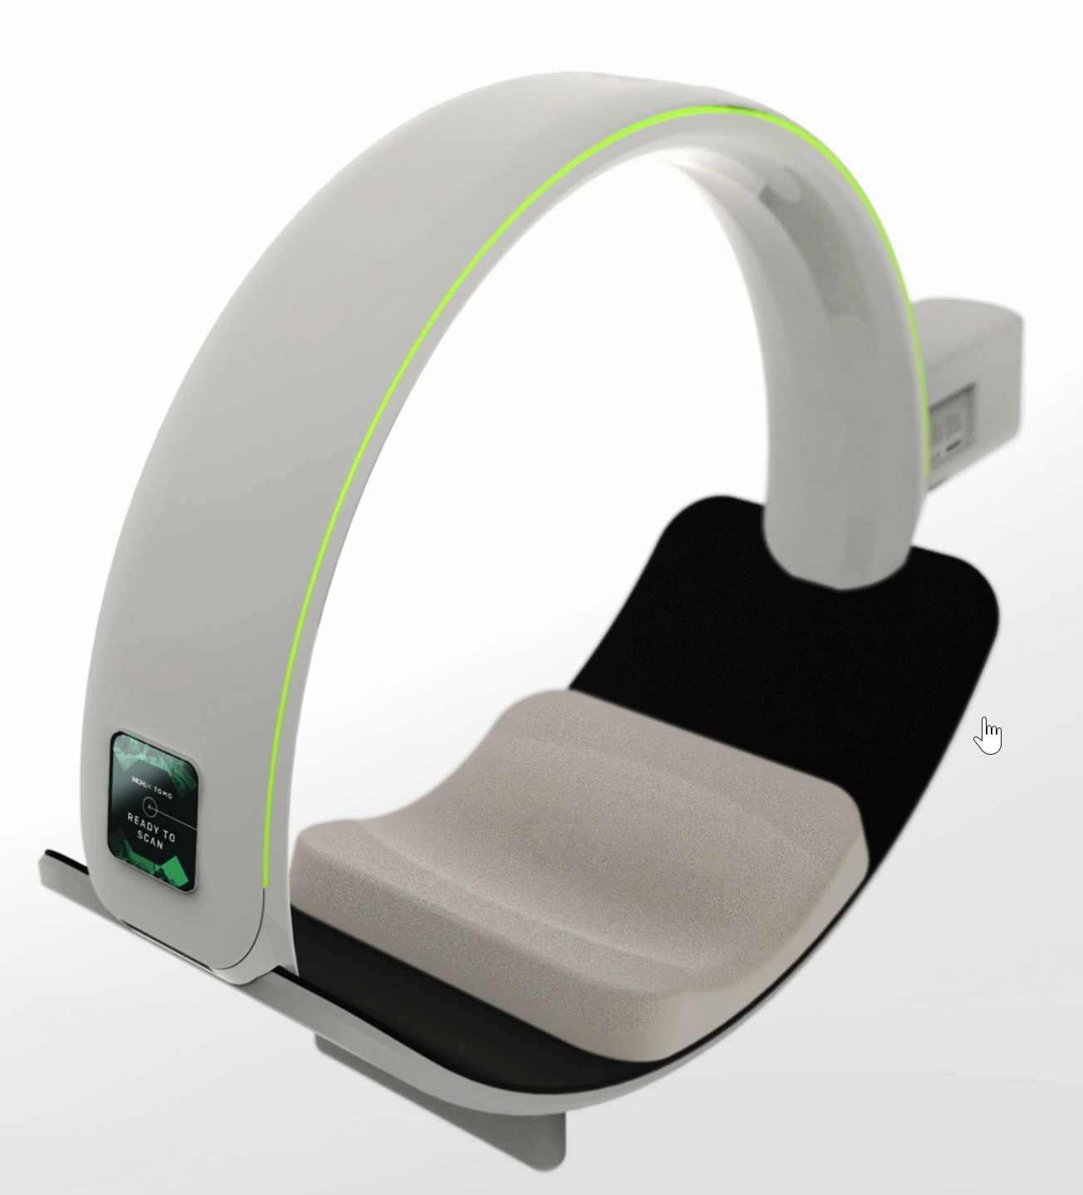
En route vers des innovations de ruptures : les tubes à cathode froide - CNT
Vers des imageries ultras mobiles en bloc opératoire ou directement auprès du patient
Détection d’AVC en Ambulance - radiologie interventionnelle – détection précoce
AVANT
450 kg
800 kg
APRES
Juillet 2024
100 kg
< 150 kg

Slide 27
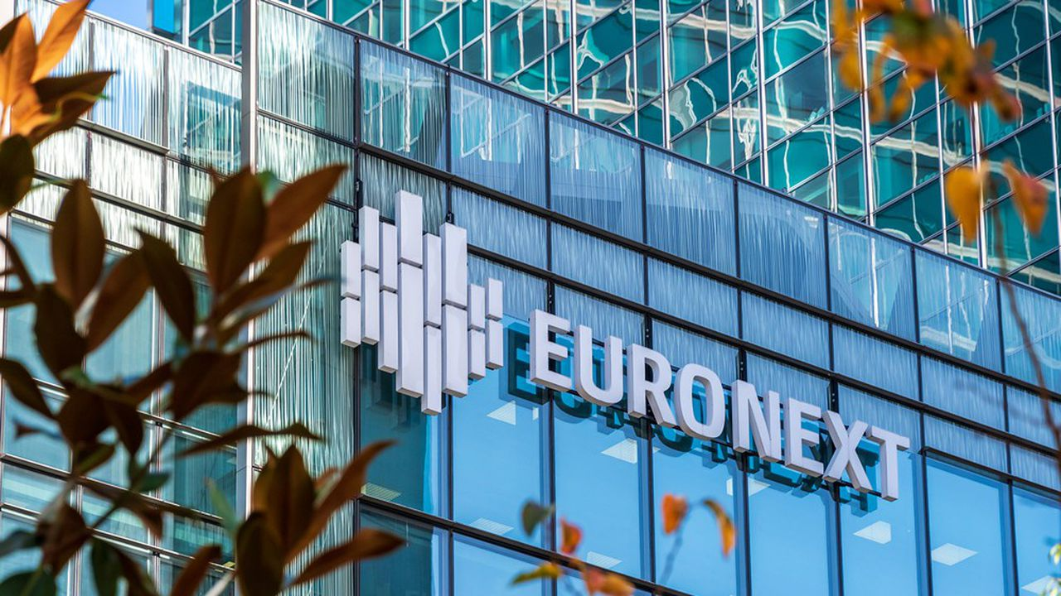
Actionnariat et Informations boursières
05

Slide 28

Actionnariat et informations boursières
Informations boursières (au 30/04/2023) | Informations boursières
Cotation | Euronext Growth Paris
Libellé | DMS GROUP
Code ISIN | FR0012202497
Mnémonique | ALDMS
Eligibilité | PEA et PEA-PME
Nombre d’actions | 15 655 072
Droits de vote théoriques¹ | 18 434 560
Droits de vote exerçables² | 15 210 450
Calendrier de communication financière*
19 octobre 2023 | Publication du chiffre d’affaires du 3ème trimestre 2023
18 janvier 2024 | Publication du chiffre d’affaires annuel 2023
30 avril 2024 | Publication des résultats annuels 2023
¹ Le nombre de droits de vote théoriques est calculé sur la base de l’ensemble des actions auxquelles sont attachés des droits de vote simple et double, y compris les actions privées de droit de vote.
² Le nombre de droits de vote exerçables est calculé en ne tenant pas compte des actions privées de droit de vote (actions auto détenues).
* Calendrier prévisionnel susceptible d’être modifié. Consulter le site internet de DMS Group.

Slide 29

Attribution gratuite de bsa a tous les actionnaires en JUIN 2023
Cotation des BSA
Objectifs de l’opération
Remercier les actionnaires de leur fidélité et les associer à la poursuite du développement
Attirer de nouveaux investisseurs
Modalités de l’opération
Emission : 14,043,017 BSA (l’opération ne concerne pas les actions auto-détenues par DMS SA).
Parité d’attribution : 1 BSA par action détenue
Parité de souscription : 6 BSA pour 1 action nouvelle de DMS Group
Prix d’exercice : 2,70 € (soit une prime de 121,3% par rapport au cours de clôture du 6 juin 2023)
Dilution :
  En cas d’exercice de ses BSA : aucune dilution
  En cas de non-exercice (dilution maximale) : 1% du capital avant émission => 0,870% après émission
Date limite d’exercice : 12 septembre 2025
Montant maximum de l’augmentation de capital : 6.319.358 € (soit 2.340.503 actions nouvelles)
Euronext Growth Paris
FR001400IAQ8 - Stock

Slide 30
Questions / Réponses

